Slide 2
TS-h886
TS-973AX
TS-h977XU
TS-h1277XU

Slide 3
挑選合適的網路攝影機
三個選型的重點：
1
2
3
使用場所
訊號傳輸
電源輸入型態
室內或戶外
廣角魚眼或可移動PTZ攝影機
有線網路
Wifi無線傳輸
PoE供電
直流變壓器
http://www.qnap.com.tw/zh-tw/compatibility-camera *臨時網址：http://staging-www.qnap.com.tw/zh-tw/compatibility-camera
Notes:
How to choose camera?
首先，可以從使用場所開始思考，例如是安裝於室內或是室外？是開闊的場域還是密閉的空間？
市面上有好幾種不同種類的攝影機可滿足各種不同場所，例如：固定的戶外一般型攝影機，可左右移動鏡頭的 PTZ 攝影機或是適合寬廣場所的魚眼攝影機。
如果確定場域的無線訊號品質不錯，可以考慮採用 wifi 的無線網路攝影機。
但即使是採用無線網路，使用者仍需思考供電的方法，如果攝影機數量眾多，PoE 交換器會是最佳的供電解決方案。
您可以從 QNAP 的攝影機相容性清單中尋覓適合您的 IP 攝影機。
接著，您需要抉擇選購一台 QNAP NAS，在QNAP NAS 選擇器網頁中，只要輸入攝影機數量與保留天數和其他相關參數，則系統就會列出適用的 QNAP NAS型號。
當您擁有了一台 QNAP NAS，就可以很方便的開始建置您的監控系統了。

Slide 4
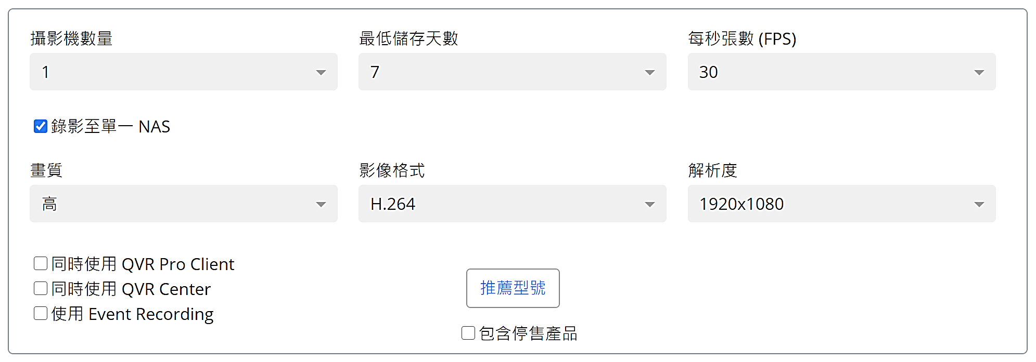
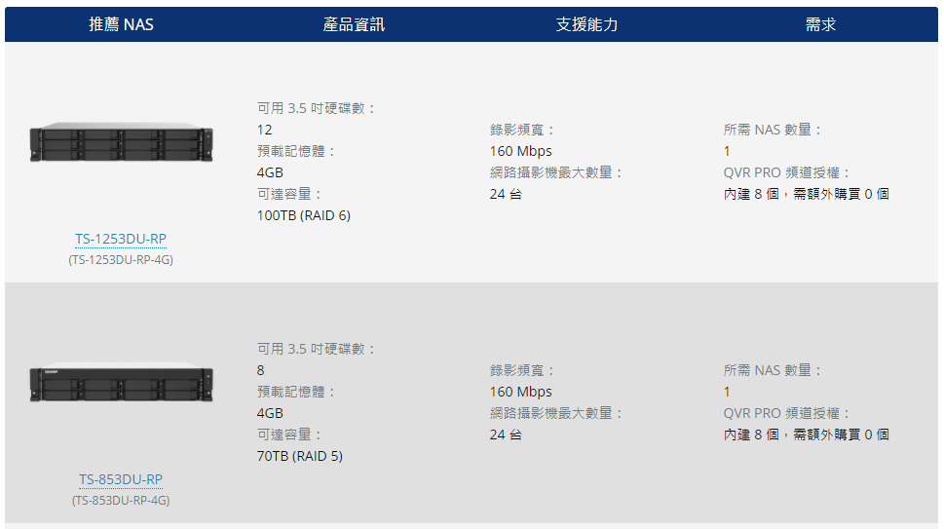
挑選合適 NAS
攝影機數量
保留天數
QTS 或 QuTS hero
https://www.qnap.com/zh-tw/qvr-nas-selector/
Notes:
How to choose NAS?
首先，可以從使用場所開始思考，例如是安裝於室內或是室外？是開闊的場域還是密閉的空間？
市面上有好幾種不同種類的攝影機可滿足各種不同場所，例如：固定的戶外一般型攝影機，可左右移動鏡頭的 PTZ 攝影機或是適合寬廣場所的魚眼攝影機。
如果確定場域的無線訊號品質不錯，可以考慮採用 wifi 的無線網路攝影機。
但即使是採用無線網路，使用者仍需思考供電的方法，如果攝影機數量眾多，PoE 交換器會是最佳的供電解決方案。
您可以從 QNAP 的攝影機相容性清單中尋覓適合您的 IP 攝影機。
接著，您需要抉擇選購一台 QNAP NAS，在QNAP NAS 選擇器網頁中，只要輸入攝影機數量與保留天數和其他相關參數，則系統就會列出適用的 QNAP NAS型號。
當您擁有了一台 QNAP NAS，就可以很方便的開始建置您的監控系統了。

Slide 5
神簡單 輕鬆架設
錄影儲存空間
攝影機設定
QVR Pro Cient
選取用來儲存錄影檔的資料夾。
新增攝影機或匯入 CSV 連線設定檔。
透過 QVR Pro Client 檢視即時串流及錄影檔。

Slide 6
超聰明 Smart to use
Lightweight system usage
QVR 生態圈
訂閱型授權
1 GB system memory

Slide 7
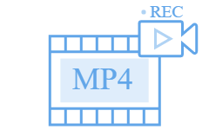
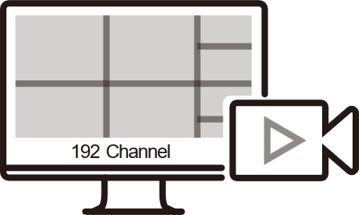
全新錄影架構
支援 Hybrid Backup Sync 即時同步
多達 192 錄影頻道能力
標準 MP4 儲存媒體檔
*192ch錄影能力需 QVR Elite 1.1.0 版本提供 * 實際上限會因不同硬體及錄影配置而有差異，請至 www.qnap.com/qvr-nas-selector/ 了解更詳細數據。
Notes:
機器如果還沒開賣，是否要放已開賣產品圖？ QGD-1602P

Slide 8
進階功能
事件規則與通知
監控權限管理
Qdewarp多頻道魚眼還原
Notes:
機器如果還沒開賣，是否要放已開賣產品圖？ QGD-1602P

Slide 9
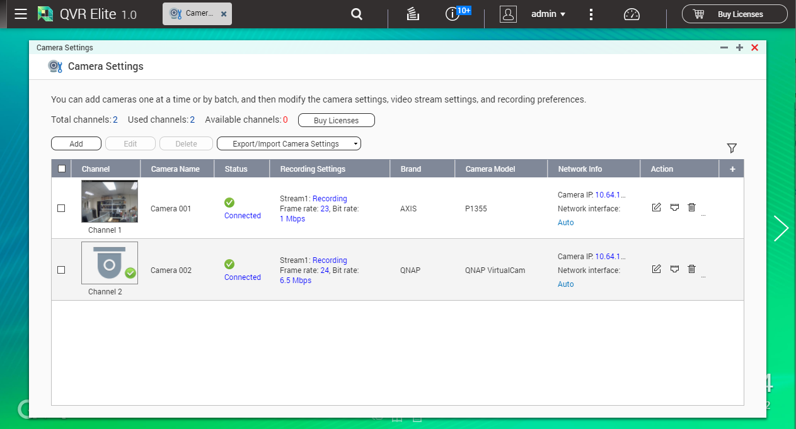
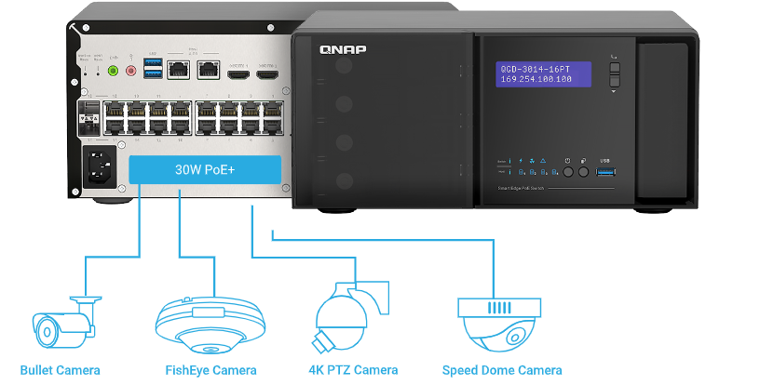
QGD獨家功能：QVR Elite - PoE供電開關
顯示攝影機使用的PoE孔位
可控制電力開關
PoE 電力開關：
Notes:
機器如果還沒開賣，是否要放已開賣產品圖？ QGD-1602P

Slide 10
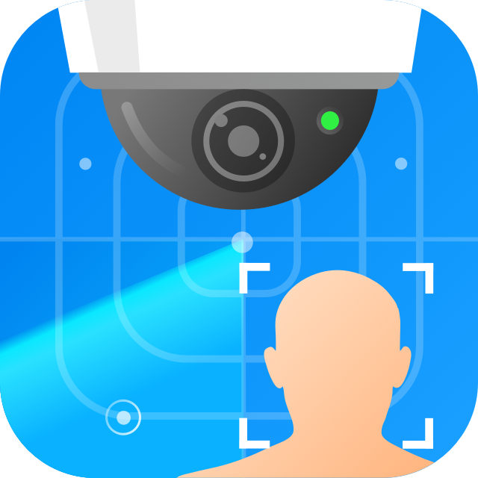
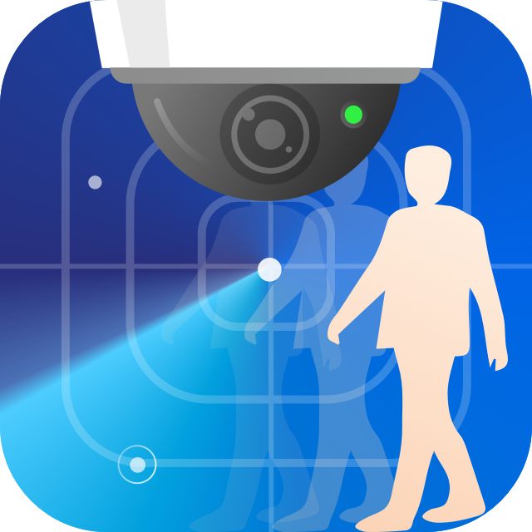
QVR生態圈
監控中央管理
智慧門禁管理
QVR Pro Client
最佳影像監控體驗
Surveillance Station
QVR Face
QVR DoorAccess
智慧影像分析
Switch
QVR Pro
QVR Human
QVR Center
中央管理與向下相容
QVR Smart Search
QVR Elite

Slide 11
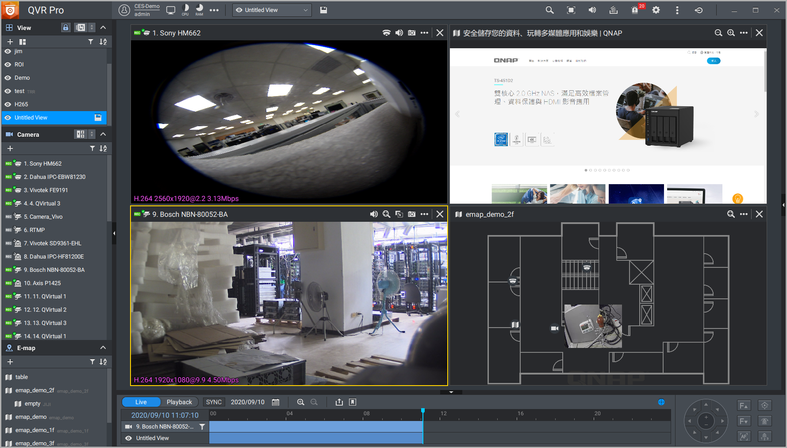
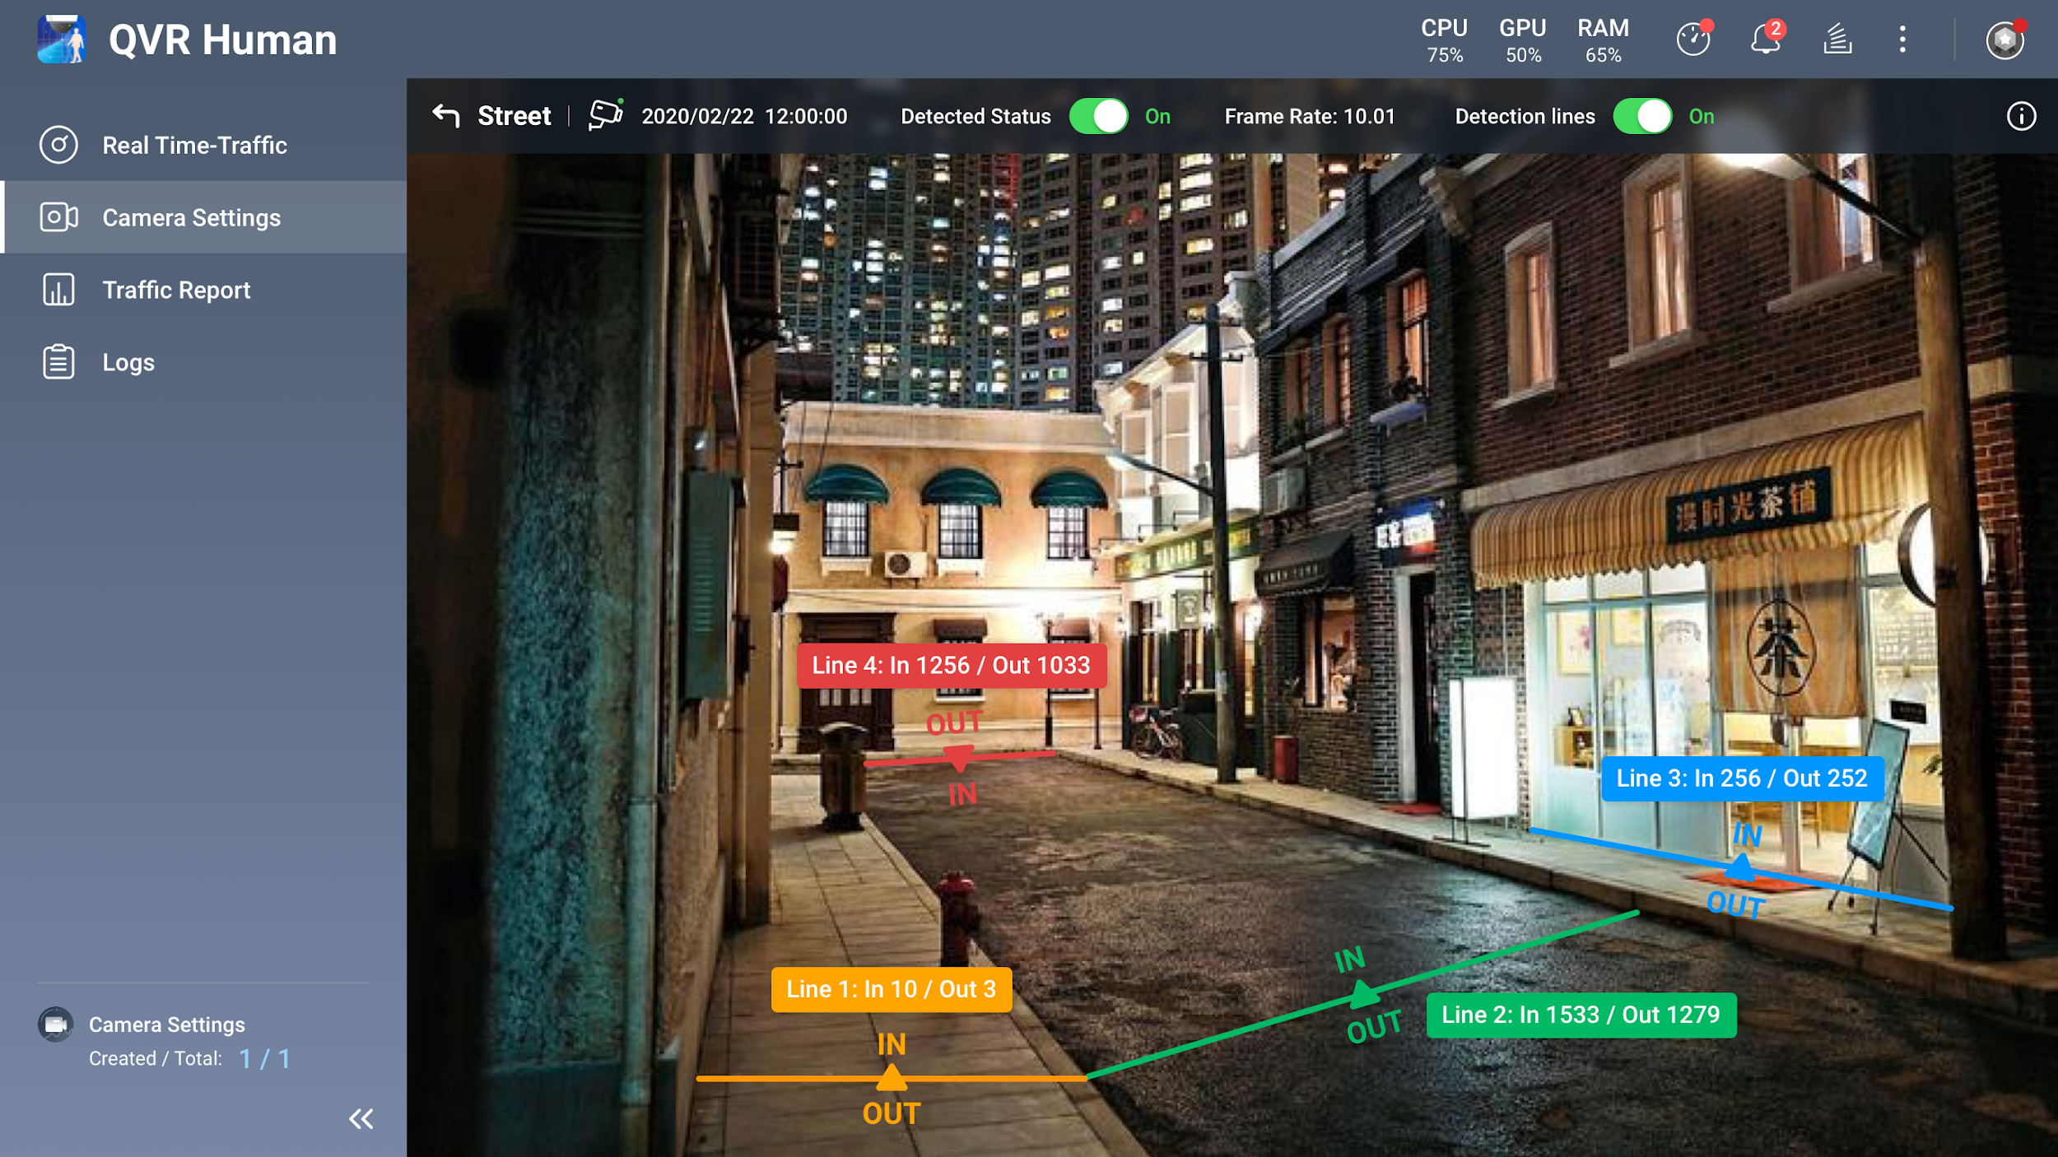
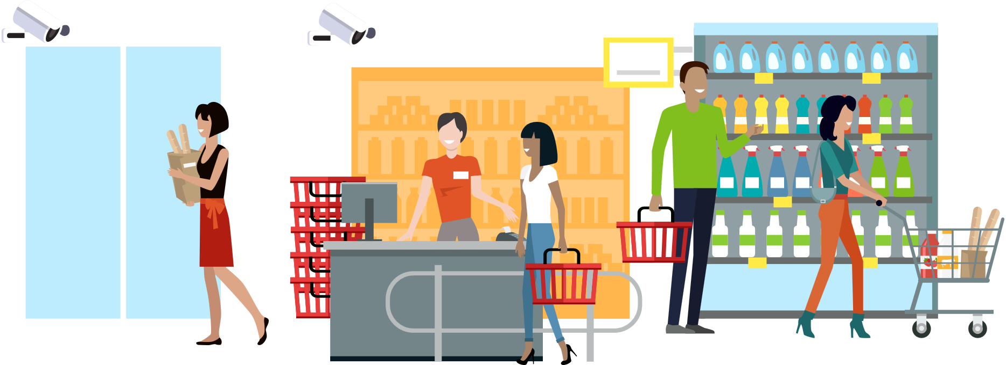
智慧影像分析
QVR Smart Search (影片智慧搜尋)
QVR Human (客流計算)
-1
+1

Slide 12
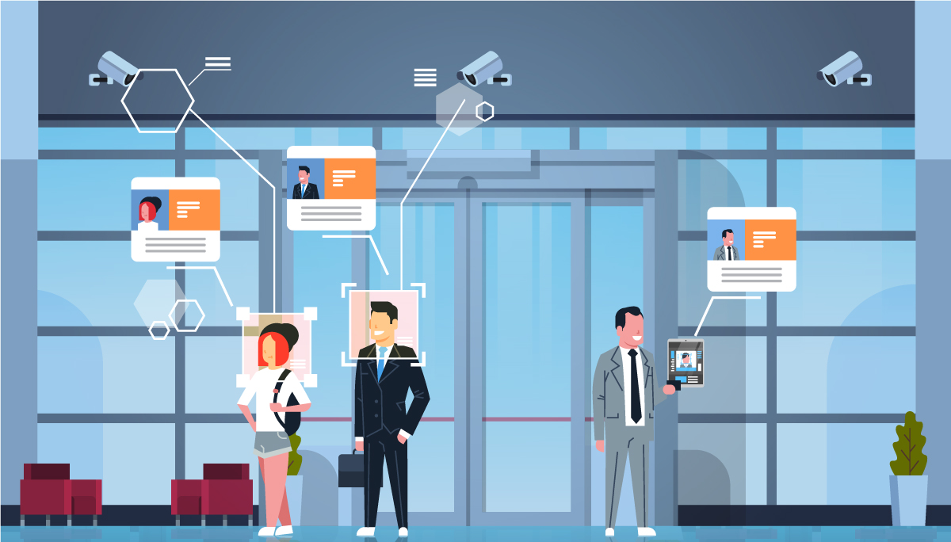
智慧門禁管理
QVR Elite (NVR)
接收通過的結果
綁定即時影像
可供事後查詢通過人員的影片
QVR Face (臉部辨識)
辨識出入者的臉孔
將結果遞交給
QVR DoorAccess
讀卡辨識
使用既有的讀卡設備
接收讀卡機訊號
接收臉部辨識結果
Notes:
想表達的主要是情境

